Slide 1
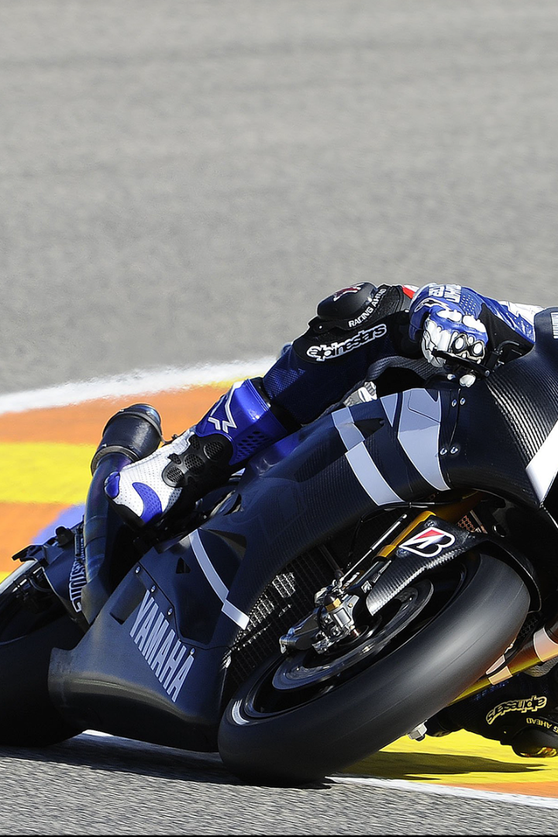


Balapan Liar (sepeda motor)
Menjelajahi kegilaan dan semangat balapan liar sepeda motor yang melibatkan kecepatan tinggi, manuver berbahaya, dan risiko tak terbatas.
by Kamar Rumah Berdoa 卐

Slide 2

Definisi Balapan Liar
Balapan liar sepeda motor adalah kegiatan ilegal di jalan raya yang melibatkan perlombaan antara para pembalap di jalanan umum, tanpa adanya izin resmi atau pengaturan dari otoritas terkait.

Slide 3

Sejarah Balapan Liar
Praktik balapan liar sudah ada sejak dulu. Awalnya terjadi di Amerika Serikat pada tahun 1950-an, ketika para pemilik mobil mulai mengadu kecepatan di jalan-jalan kosong di malam hari.

Slide 4

Aturan dan Etika Balapan Liar
Aturan
Tidak ada aturan resmi dalam balapan liar. Semua kegiatan ini ilegal dan melanggar hukum.
Etika
Di dunia balapan liar, ketertiban dan keselamatan seringkali diabaikan. Bersaing secara fair dan bertanggung jawab tidak menjadi prioritas.

Slide 5

Bahaya dan Konsekuensi Balapan Liar
1
Bahaya Fisik
Kecepatan tinggi, manuver berbahaya, dan ketidakmampuan untuk mengendalikan kendaraan bisa menyebabkan kecelakaan serius dan cedera parah.
2
Hukuman Hukum
Balapan liar dianggap sebagai tindakan kriminal dan dapat mengakibatkan denda, penahanan, kehilangan SIM, atau penutupan toko modifikasi sepeda motor ilegal.
3
Kematian
Ketika balapan liar tidak diatur dengan baik, risiko kehilangan nyawa menjadi sangat tinggi, baik bagi para pembalap maupun peserta di jalan.

Slide 6
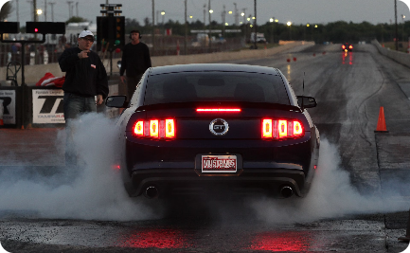
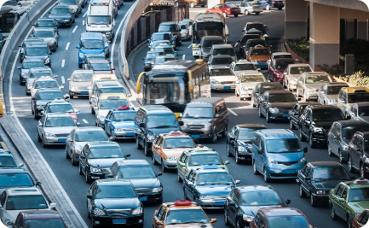
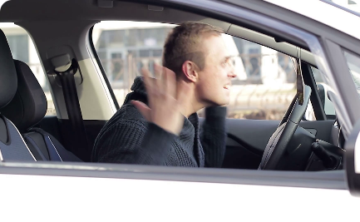
Dampak Sosial Balapan Liar
Kenalan Baru
Macet dan Gangguan
Kemarahan Pengemudi
Pembalap liar dapat membentuk komunitas mereka sendiri, berinteraksi, dan berbagi pengetahuan serta pengalaman dalam kegiatan mereka yang ilegal ini.
Balapan liar dapat menyebabkan kemacetan lalu lintas yang mengganggu lingkungan sekitar dan merugikan warga yang terjebak dalam keadaan tersebut.
Kegiatan balapan liar dapat menyebabkan kemarahan dan frustrasi pada pengemudi lain yang merasa terganggu dan terancam oleh perilaku yang tidak bertanggung jawab.

Slide 7

Langkah-langkah untuk Mengatasi Balapan Liar
1
Pengawasan Ketat
Perlu adanya peningkatan pengawasan dari pihak berwenang untuk mencegah dan menindak balapan liar secara efektif.
2
Program Pendidikan
Mengadakan program pendidikan dan kesadaran untuk menginformasikan para pembalap dan masyarakat tentang risiko dan konsekuensi balapan liar.
3
Pengembangan Area Legal
Membangun arena balapan resmi dan legal untuk memberikan alternatif yang aman bagi para penggemar balapan liar.

Slide 8

Rekomendasi dan Kesimpulan
1
Penegakan Hukum
Perlu adanya penegakan hukum yang tegas untuk menghadapi pelanggaran balapan liar guna mencegah terulangnya kegiatan ilegal ini.
2
Peran Masyarakat
Partisipasi dan dukungan masyarakat sangat penting dalam mengurangi frekuensi dan dampak balapan liar dengan melaporkan kegiatan tersebut kepada pihak berwenang.

